Slide 1
Муниципальное бюджетное дошкольное образовательное учреждение городского округа Королёв Московской области «Детский сад комбинированного вида №23 «Чебурашка»
Комитет образования Администрации городского округа КОРОЛЁВ
Представление опыта работы по реализации тематической недели «Творческая лаборатория: учимся творить и говорить»
Тема: «Музей, творчество, театр»
Федорова Ирина Вячеславовна, воспитатель

Slide 2
Актуальность
18 мая – День музеев
С 1978 года Международный день музеев стал отмечаться более чем в 150 странах
Музей в детском саду помогает в развитии эмоциональной и нравственной сферы ребёнка, погружает его в мир знаний через общение, совместную деятельность

Slide 3
Проект «Музей, творчество, театр»
Цель: развитие познавательных и творческих способностей ребёнка дошкольного возраста посредством продуктивного взаимодействия детского сада с начальной школой и родительской общественностью
Задачи:
- развитие коммуникативных навыков детей;
- создание условий для приобщения ребенка к культурному наследию;
формирование активной позиции к познанию, творчеству;
- обогащение предметно-развивающей среды.
Участники проекта:
дети 3-х старших и
2-х подготовительных к школе групп

Slide 4
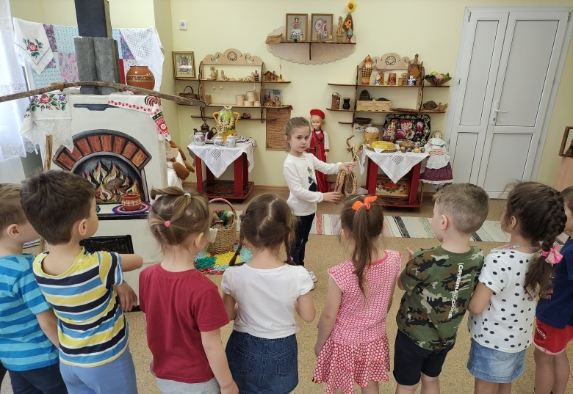
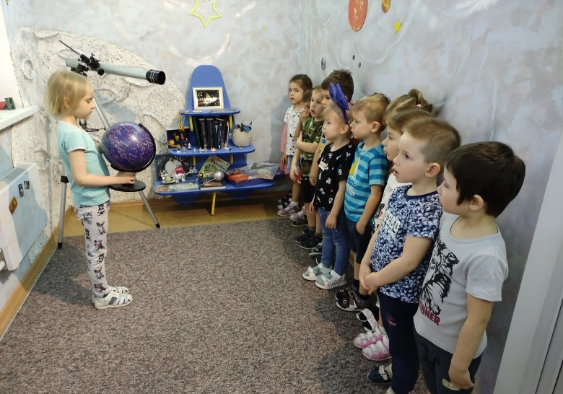
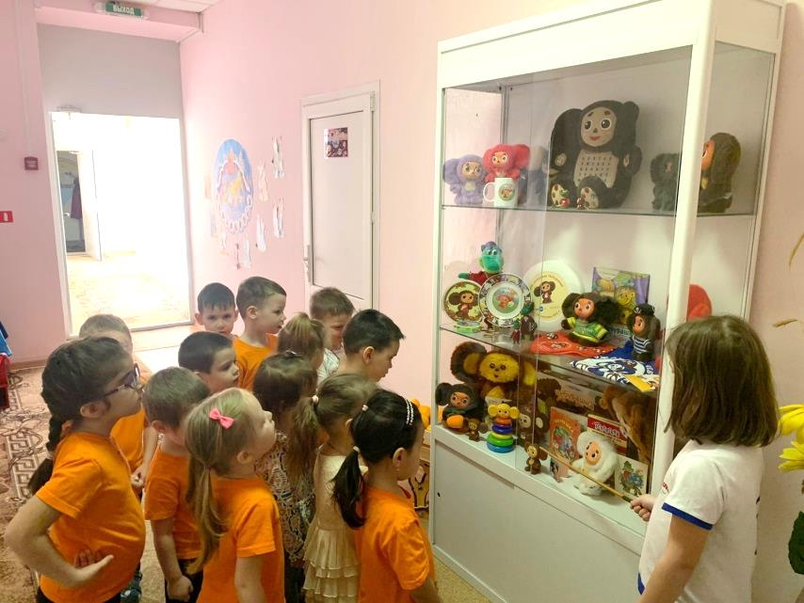
Музеи нашего детского сада

Slide 5
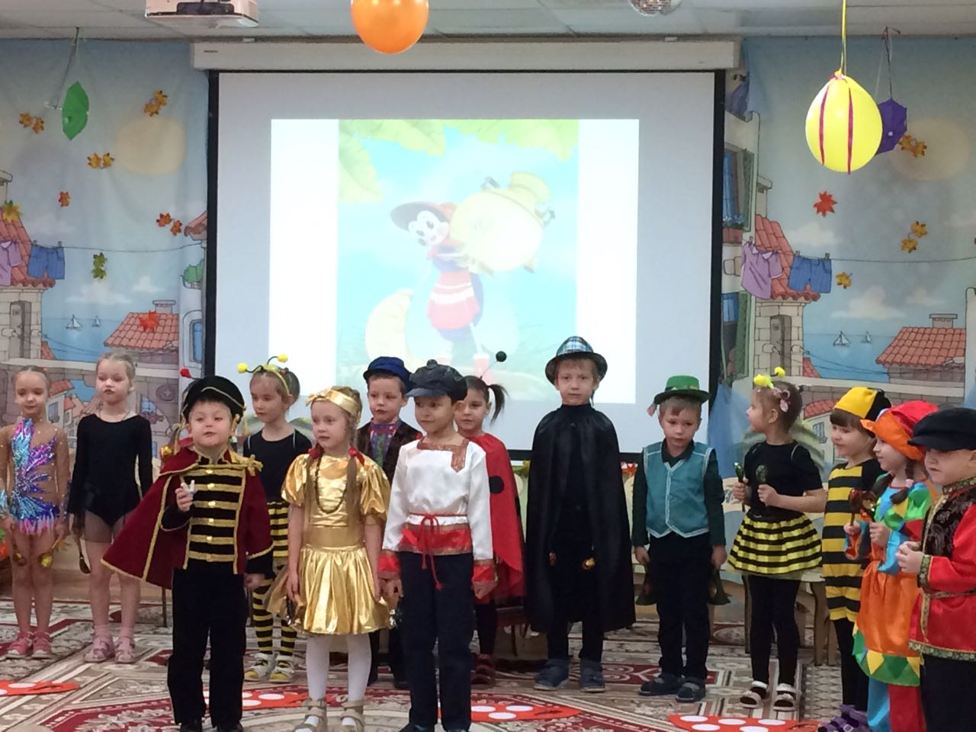
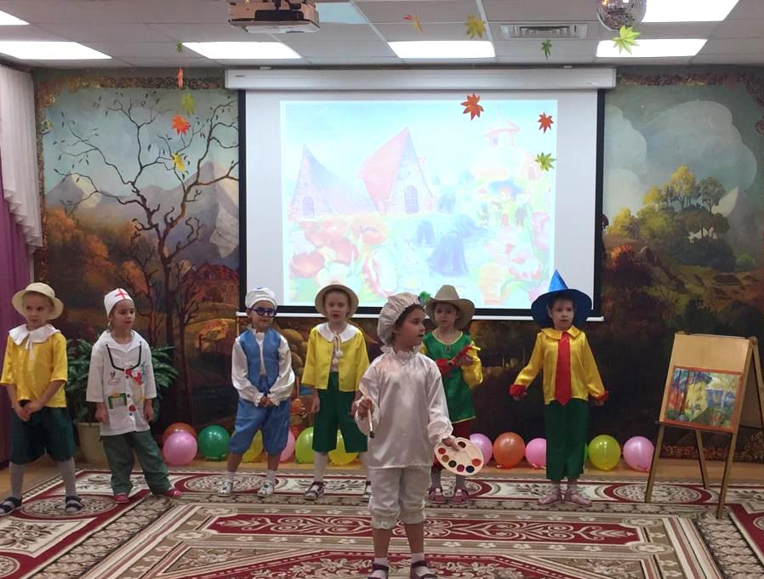
Фестиваль «Сундучок Театралии»

Slide 6
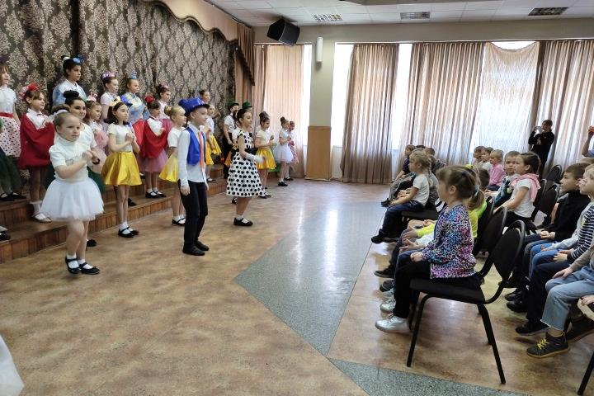
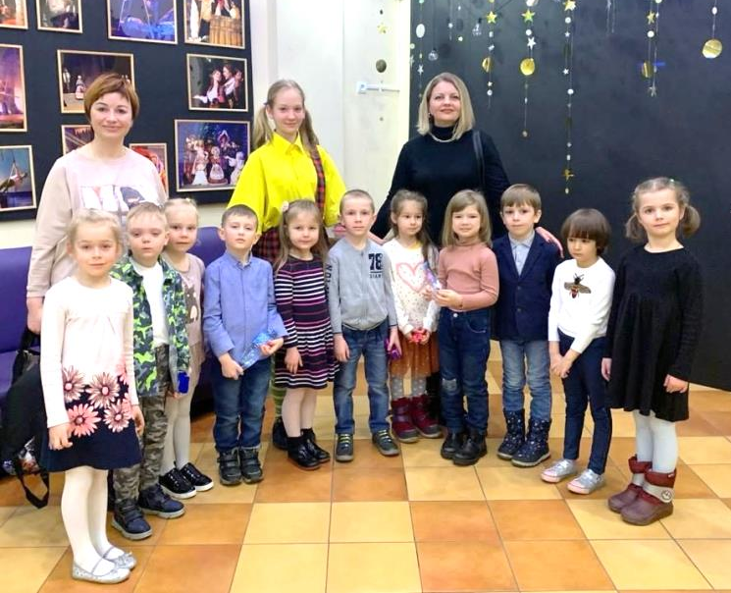
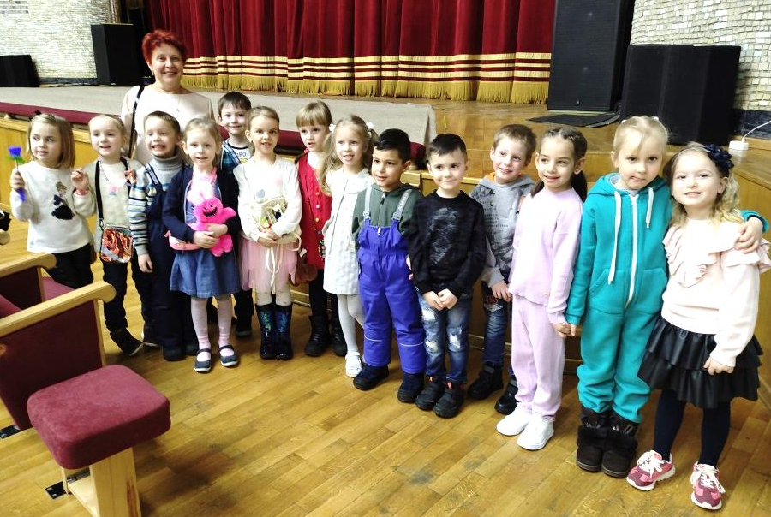
На спектаклях в школе, в театрах

Slide 7
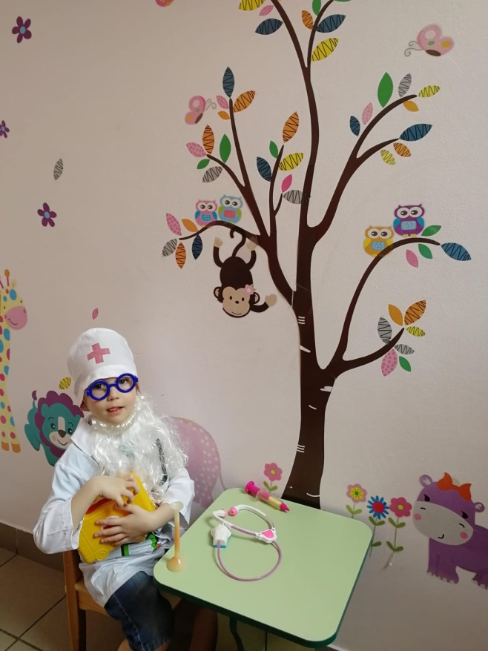
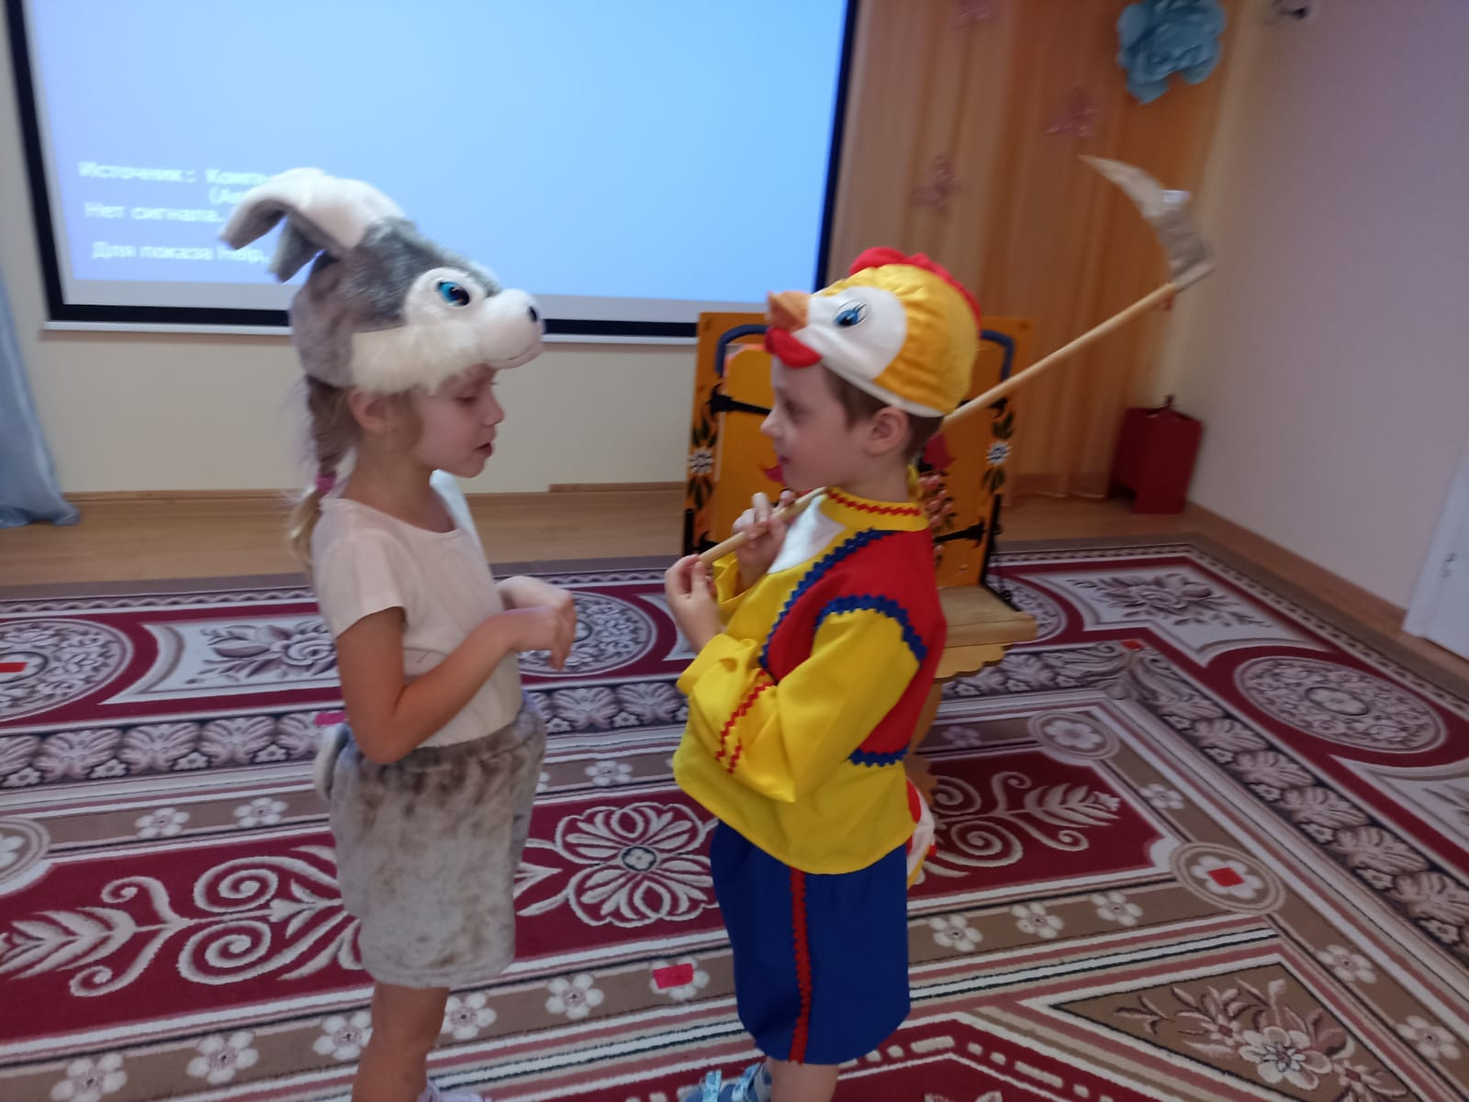
Спектакли для малышей

Slide 8
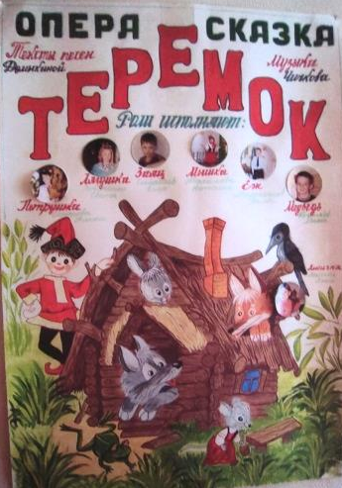
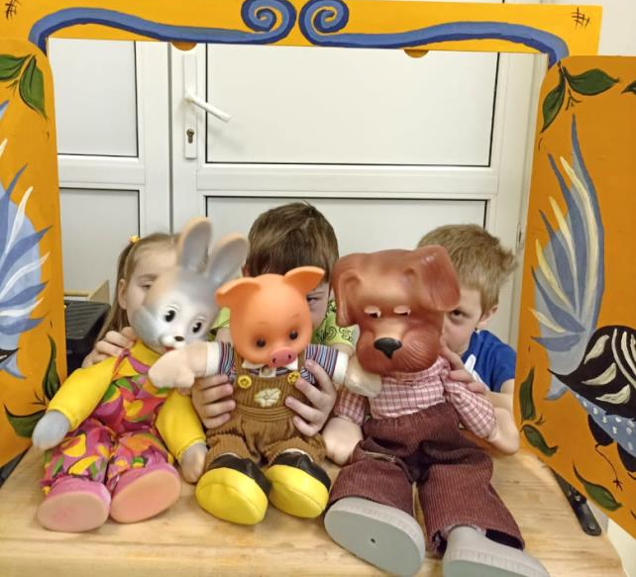
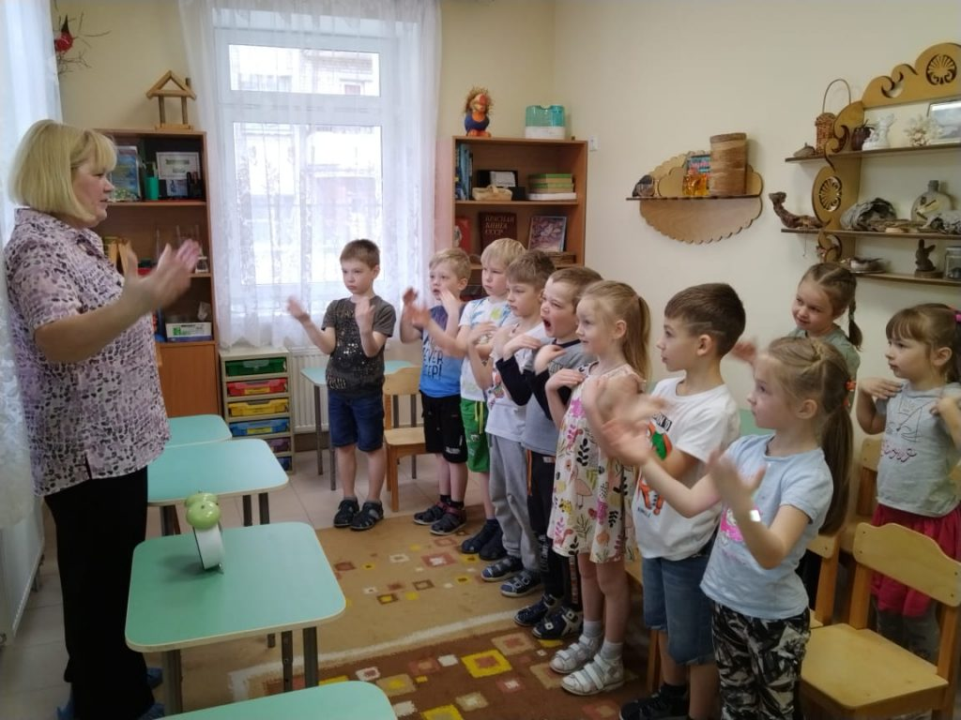
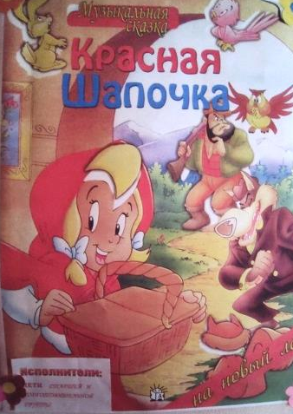
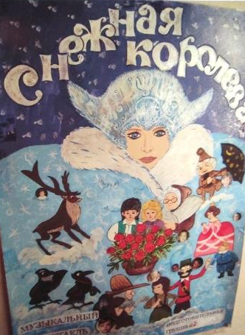
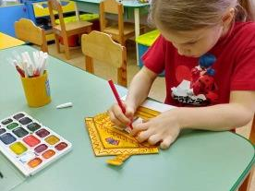
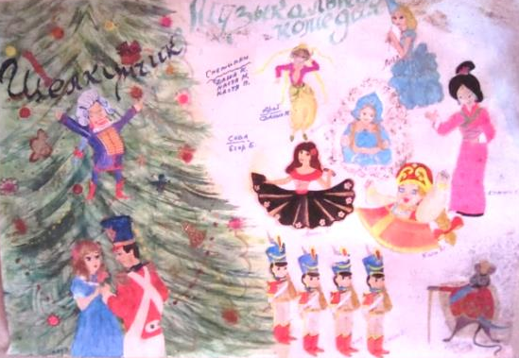
Театральные загадки, афиши, декорации

Slide 9
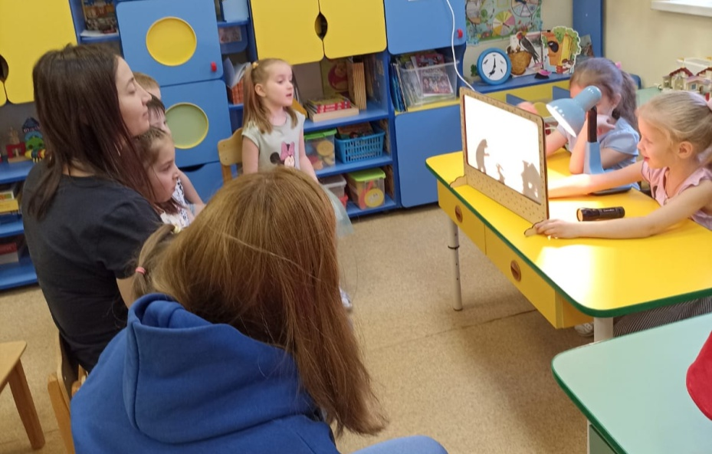
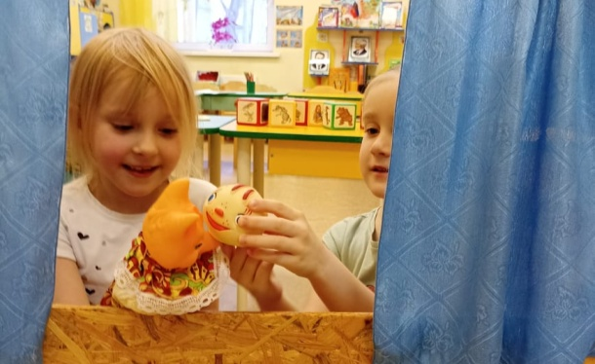
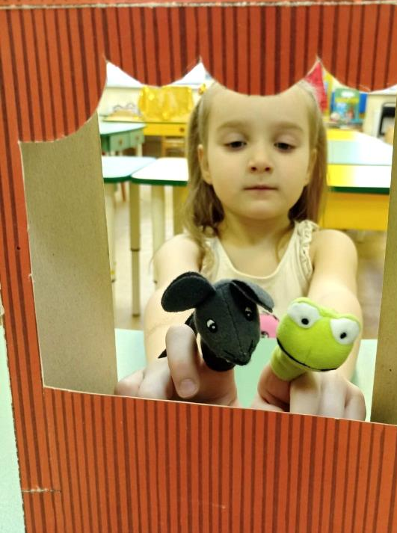
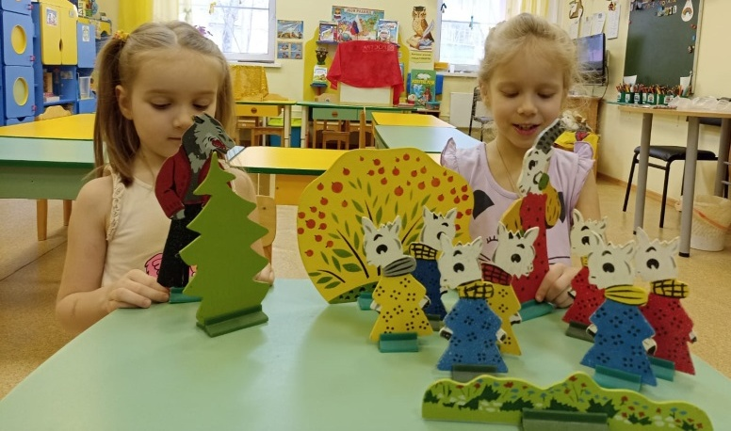
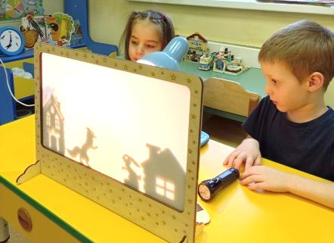
Проект «Дети, творчество, театр»

Slide 10
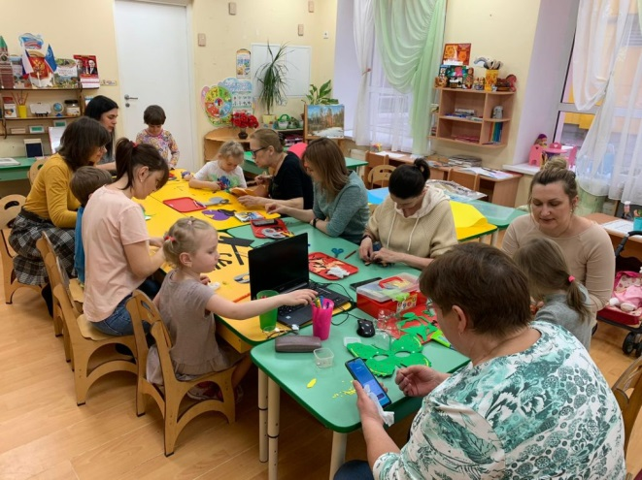
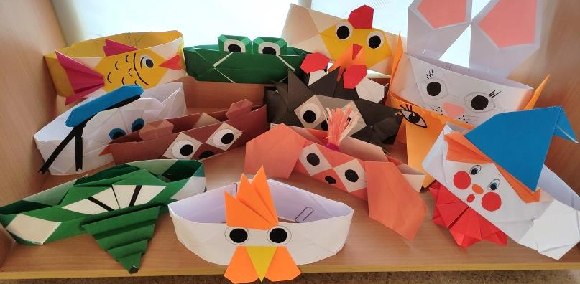
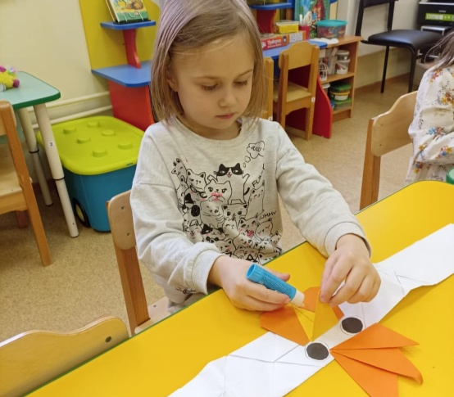
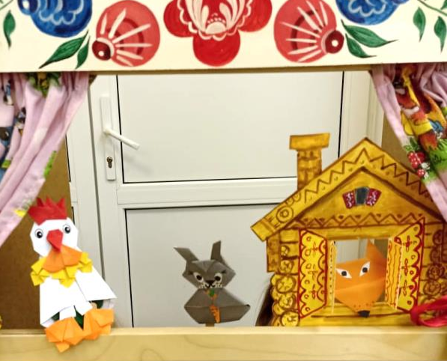
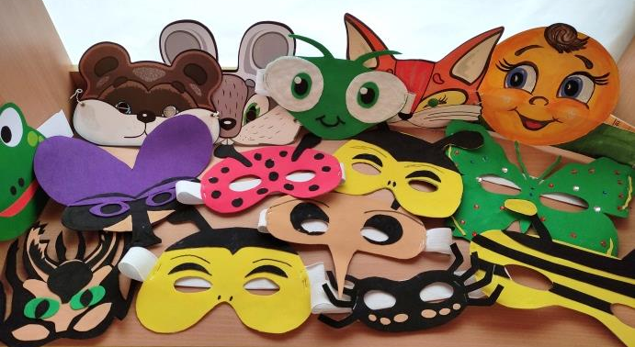
Мастер-классы

Slide 11
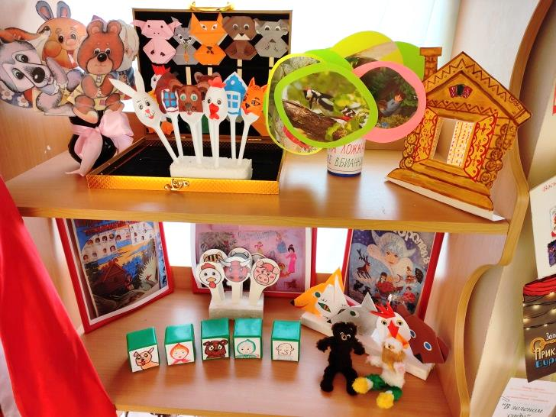
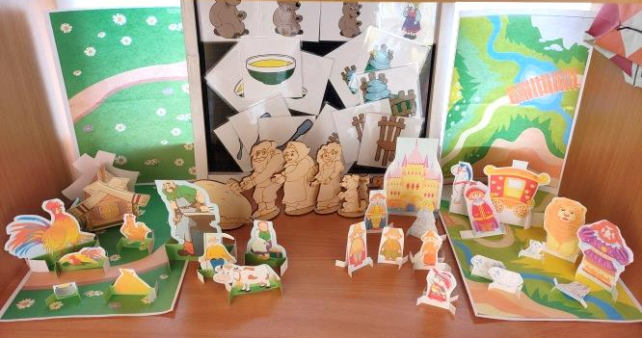
Театр матрёшек
Театр на ложках,
на веере, на палочках,
на кубиках

Slide 12
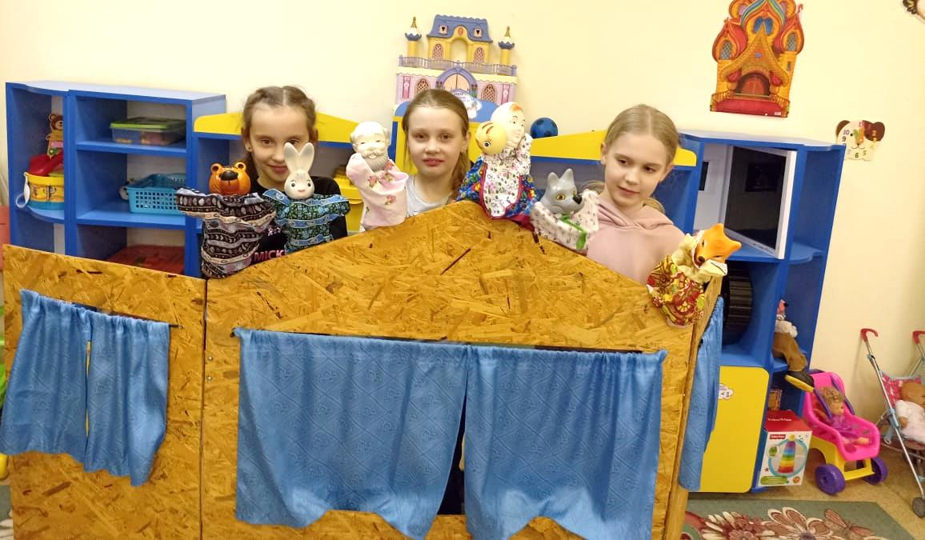
Спектакль школьников

Slide 13
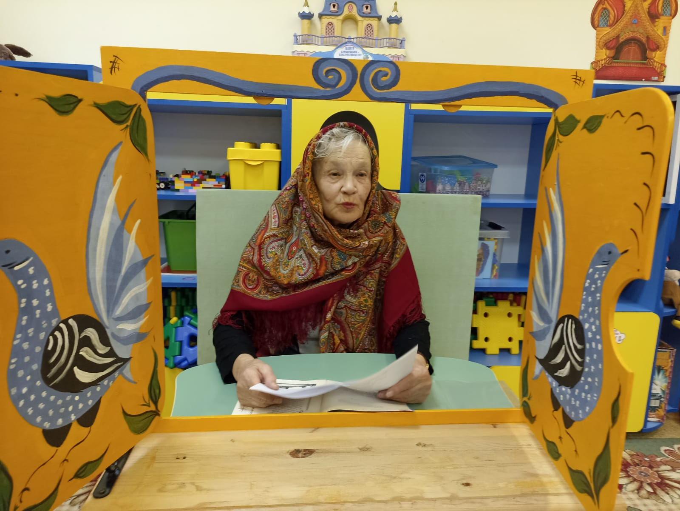
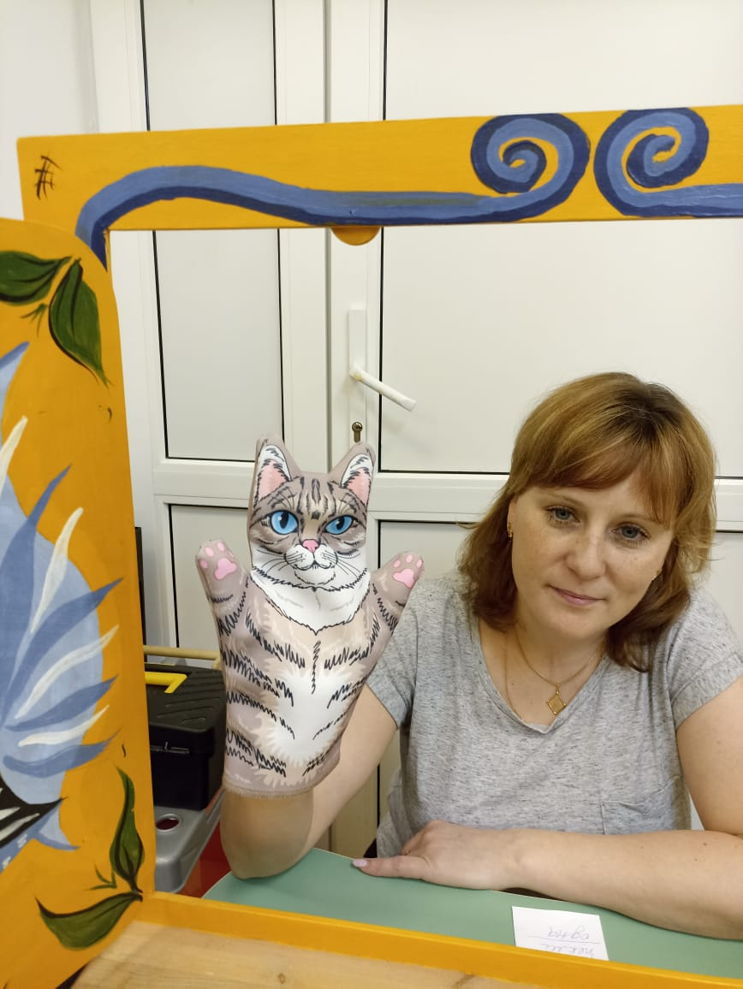

Slide 14
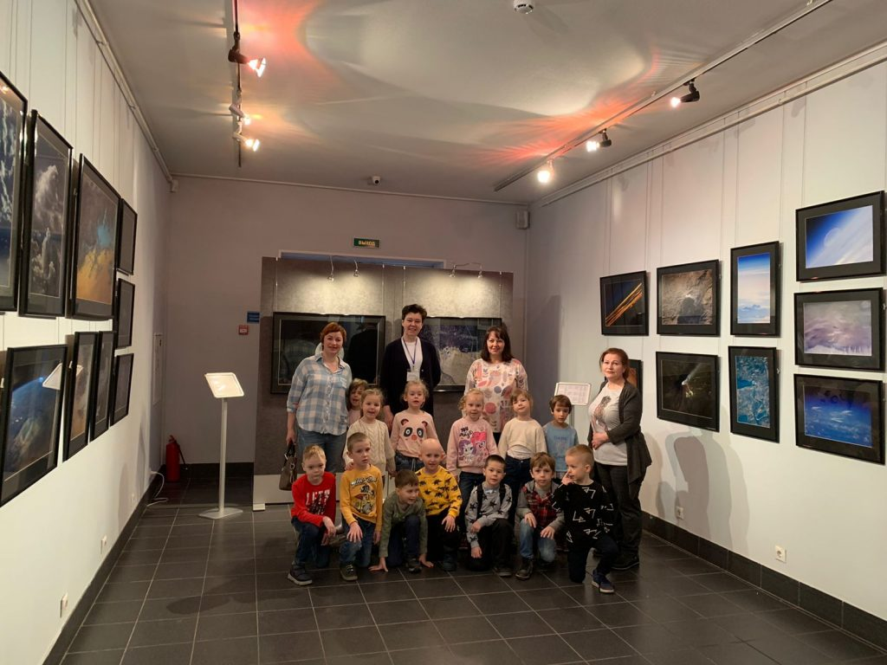
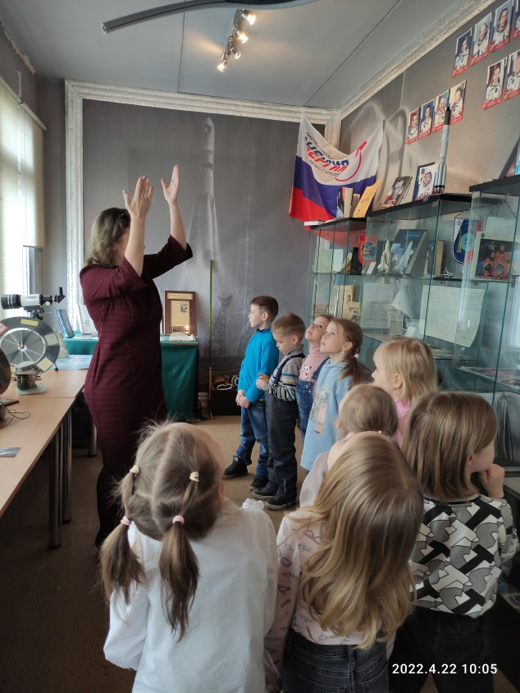
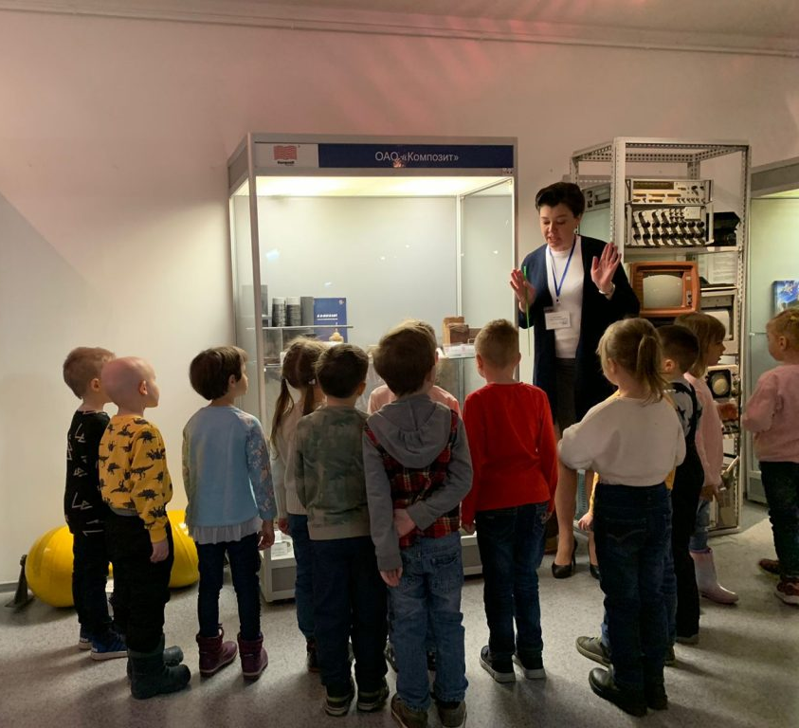
Музеи нашего
города
В школьном
музее

Slide 15
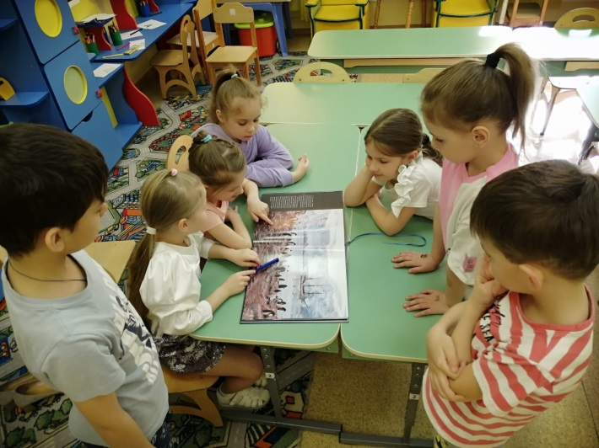
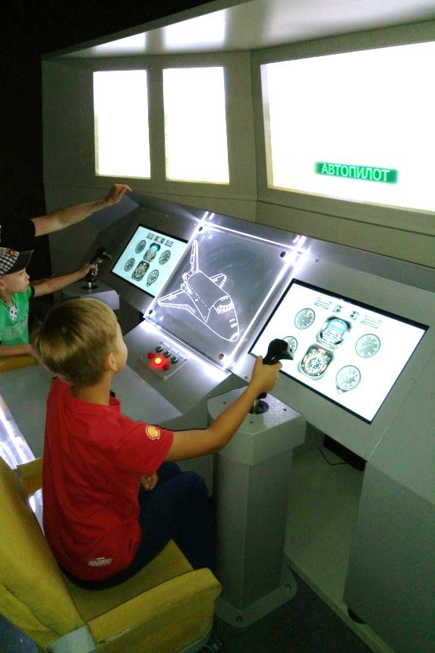
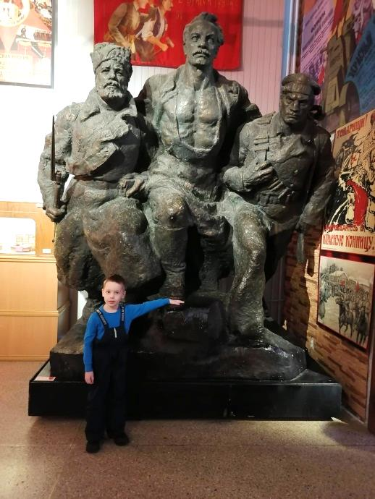
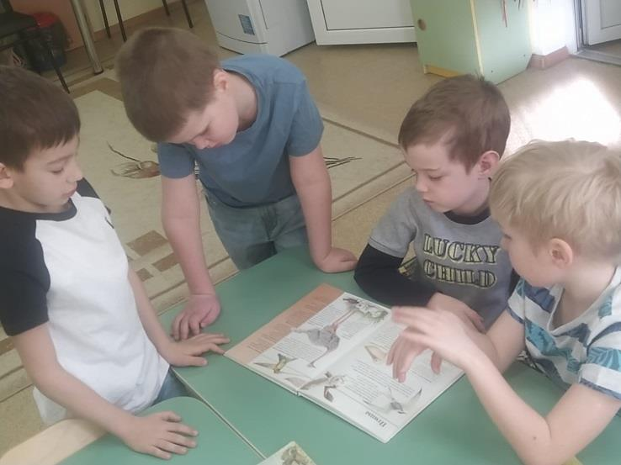

Slide 16
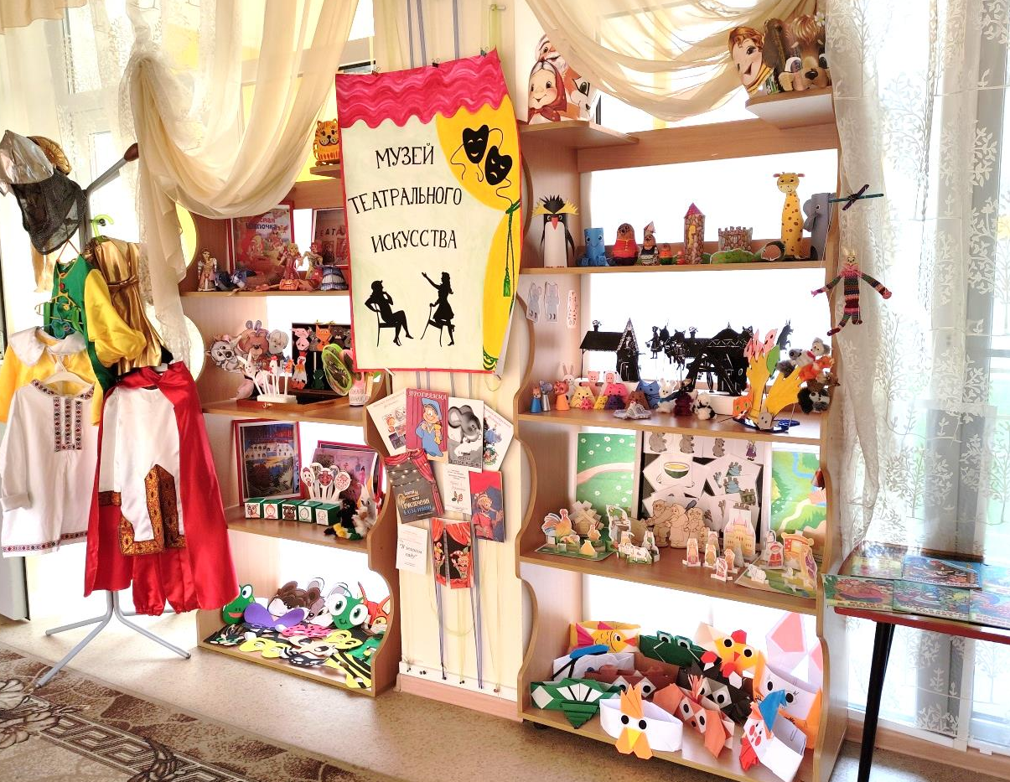
Музей театрального искусства

